Slide 1
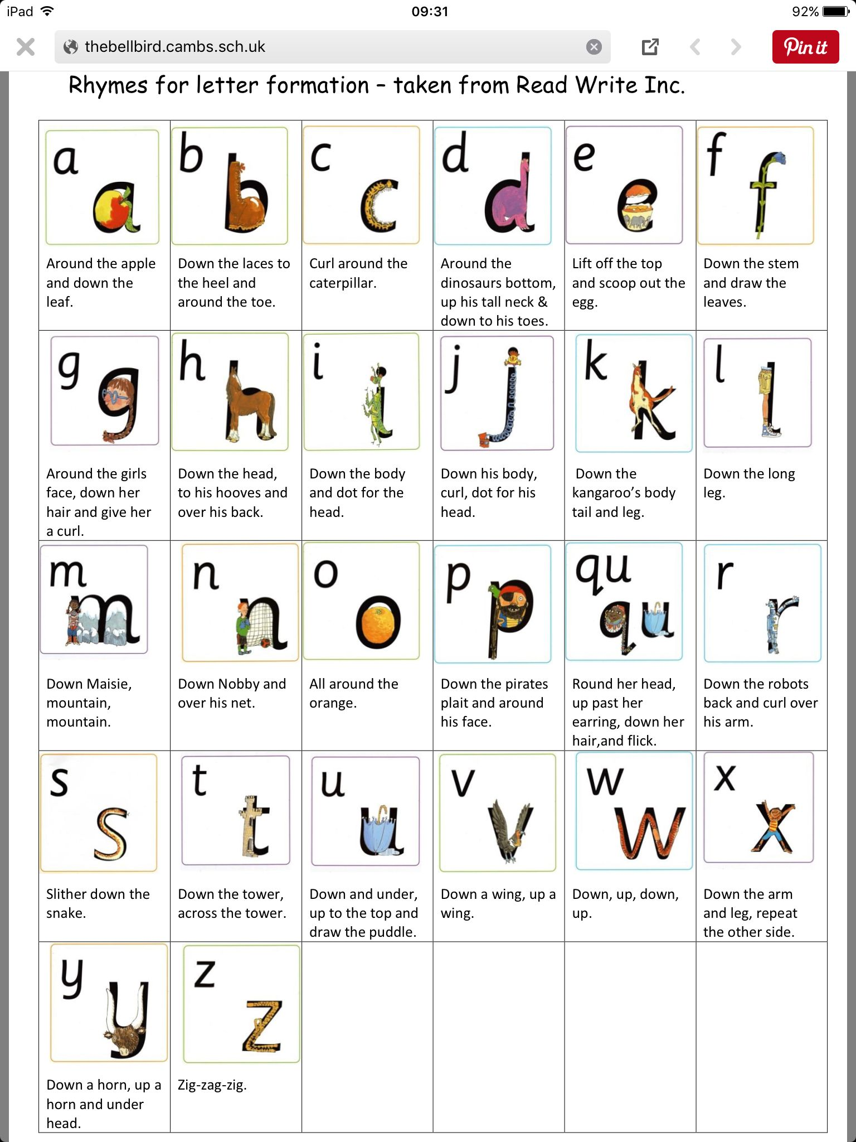



_ _ _ _ _ _ _ _ _ _ _ _ _ _ _ _ _ _ _ _ _ _ _ _ _ _ _ _ _ _ _ _ _ _ _ _ _ _ _ _ _ _ _ _ _ _ _ _ _ _ _ _ _ _ _ _ _ _ _ _ _ _ _ _ _ _ _
_ _ _ _ _ _ _ _ _ _ _ _ _ _ _ _ _ _ _ _ _ _ _ _ _ _ _ _ _ _ _ _ _ _ _ _ _ _ _ _ _ _ _ _ _ _ _ _ _ _ _ _ _ _ _ _ _ _ _ _ _ _ _ _ _ _ _
_ _ _ _ _ _ _ _ _ _ _ _ _ _ _ _ _ _ _ _ _ _ _ _ _ _ _ _ _ _ _ _ _ _ _ _ _ _ _ _ _ _ _ _ _ _ _ _ _ _ _ _ _ _ _ _ _ _ _ _ _ _ _ _ _ _ _

Slide 2



_ _ _ _ _ _ _ _ _ _ _ _ _ _ _ _ _ _ _ _ _ _ _ _ _ _ _ _ _ _ _ _ _ _ _ _ _ _ _ _ _ _ _ _ _ _ _ _ _ _ _ _ _ _ _ _ _ _ _ _ _ _ _ _ _ _ _
_ _ _ _ _ _ _ _ _ _ _ _ _ _ _ _ _ _ _ _ _ _ _ _ _ _ _ _ _ _ _ _ _ _ _ _ _ _ _ _ _ _ _ _ _ _ _ _ _ _ _ _ _ _ _ _ _ _ _ _ _ _ _ _ _ _ _
_ _ _ _ _ _ _ _ _ _ _ _ _ _ _ _ _ _ _ _ _ _ _ _ _ _ _ _ _ _ _ _ _ _ _ _ _ _ _ _ _ _ _ _ _ _ _ _ _ _ _ _ _ _ _ _ _ _ _ _ _ _ _ _ _ _ _

Slide 3



_ _ _ _ _ _ _ _ _ _ _ _ _ _ _ _ _ _ _ _ _ _ _ _ _ _ _ _ _ _ _ _ _ _ _ _ _ _ _ _ _ _ _ _ _ _ _ _ _ _ _ _ _ _ _ _ _ _ _ _ _ _ _ _ _ _ _
_ _ _ _ _ _ _ _ _ _ _ _ _ _ _ _ _ _ _ _ _ _ _ _ _ _ _ _ _ _ _ _ _ _ _ _ _ _ _ _ _ _ _ _ _ _ _ _ _ _ _ _ _ _ _ _ _ _ _ _ _ _ _ _ _ _ _
_ _ _ _ _ _ _ _ _ _ _ _ _ _ _ _ _ _ _ _ _ _ _ _ _ _ _ _ _ _ _ _ _ _ _ _ _ _ _ _ _ _ _ _ _ _ _ _ _ _ _ _ _ _ _ _ _ _ _ _ _ _ _ _ _ _ _

Slide 4

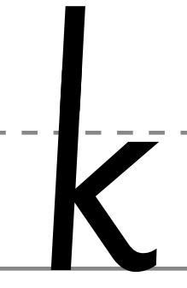

_ _ _ _ _ _ _ _ _ _ _ _ _ _ _ _ _ _ _ _ _ _ _ _ _ _ _ _ _ _ _ _ _ _ _ _ _ _ _ _ _ _ _ _ _ _ _ _ _ _ _ _ _ _ _ _ _ _ _ _ _ _ _ _ _ _ _
_ _ _ _ _ _ _ _ _ _ _ _ _ _ _ _ _ _ _ _ _ _ _ _ _ _ _ _ _ _ _ _ _ _ _ _ _ _ _ _ _ _ _ _ _ _ _ _ _ _ _ _ _ _ _ _ _ _ _ _ _ _ _ _ _ _ _
_ _ _ _ _ _ _ _ _ _ _ _ _ _ _ _ _ _ _ _ _ _ _ _ _ _ _ _ _ _ _ _ _ _ _ _ _ _ _ _ _ _ _ _ _ _ _ _ _ _ _ _ _ _ _ _ _ _ _ _ _ _ _ _ _ _ _

Slide 5



_ _ _ _ _ _ _ _ _ _ _ _ _ _ _ _ _ _ _ _ _ _ _ _ _ _ _ _ _ _ _ _ _ _ _ _ _ _ _ _ _ _ _ _ _ _ _ _ _ _ _ _ _ _ _ _ _ _ _ _ _ _ _ _ _ _ _
_ _ _ _ _ _ _ _ _ _ _ _ _ _ _ _ _ _ _ _ _ _ _ _ _ _ _ _ _ _ _ _ _ _ _ _ _ _ _ _ _ _ _ _ _ _ _ _ _ _ _ _ _ _ _ _ _ _ _ _ _ _ _ _ _ _ _
_ _ _ _ _ _ _ _ _ _ _ _ _ _ _ _ _ _ _ _ _ _ _ _ _ _ _ _ _ _ _ _ _ _ _ _ _ _ _ _ _ _ _ _ _ _ _ _ _ _ _ _ _ _ _ _ _ _ _ _ _ _ _ _ _ _ _

Slide 6

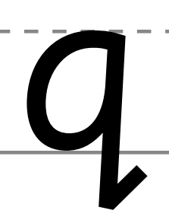

_ _ _ _ _ _ _ _ _ _ _ _ _ _ _ _ _ _ _ _ _ _ _ _ _ _ _ _ _ _ _ _ _ _ _ _ _ _ _ _ _ _ _ _ _ _ _ _ _ _ _ _ _ _ _ _ _ _ _ _ _ _ _ _ _ _ _
_ _ _ _ _ _ _ _ _ _ _ _ _ _ _ _ _ _ _ _ _ _ _ _ _ _ _ _ _ _ _ _ _ _ _ _ _ _ _ _ _ _ _ _ _ _ _ _ _ _ _ _ _ _ _ _ _ _ _ _ _ _ _ _ _ _ _
_ _ _ _ _ _ _ _ _ _ _ _ _ _ _ _ _ _ _ _ _ _ _ _ _ _ _ _ _ _ _ _ _ _ _ _ _ _ _ _ _ _ _ _ _ _ _ _ _ _ _ _ _ _ _ _ _ _ _ _ _ _ _ _ _ _ _

Slide 7


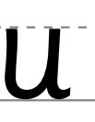
_ _ _ _ _ _ _ _ _ _ _ _ _ _ _ _ _ _ _ _ _ _ _ _ _ _ _ _ _ _ _ _ _ _ _ _ _ _ _ _ _ _ _ _ _ _ _ _ _ _ _ _ _ _ _ _ _ _ _ _ _ _ _ _ _ _ _
_ _ _ _ _ _ _ _ _ _ _ _ _ _ _ _ _ _ _ _ _ _ _ _ _ _ _ _ _ _ _ _ _ _ _ _ _ _ _ _ _ _ _ _ _ _ _ _ _ _ _ _ _ _ _ _ _ _ _ _ _ _ _ _ _ _ _
_ _ _ _ _ _ _ _ _ _ _ _ _ _ _ _ _ _ _ _ _ _ _ _ _ _ _ _ _ _ _ _ _ _ _ _ _ _ _ _ _ _ _ _ _ _ _ _ _ _ _ _ _ _ _ _ _ _ _ _ _ _ _ _ _ _ _

Slide 8
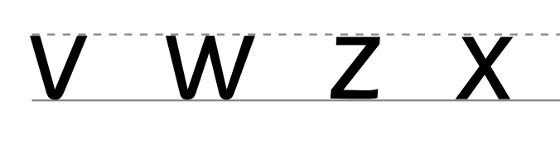
_ _ _ _ _ _ _ _ _ _ _ _ _ _ _ _ _ _ _ _ _ _ _ _ _ _ _ _ _ _ _ _ _ _ _ _ _ _ _ _ _ _ _ _ _ _ _ _ _ _ _ _ _ _ _ _ _ _ _ _ _ _ _ _ _ _ _
_ _ _ _ _ _ _ _ _ _ _ _ _ _ _ _ _ _ _ _ _ _ _ _ _ _ _ _ _ _ _ _ _ _ _ _ _ _ _ _ _ _ _ _ _ _ _ _ _ _ _ _ _ _ _ _ _ _ _ _ _ _ _ _ _ _ _
_ _ _ _ _ _ _ _ _ _ _ _ _ _ _ _ _ _ _ _ _ _ _ _ _ _ _ _ _ _ _ _ _ _ _ _ _ _ _ _ _ _ _ _ _ _ _ _ _ _ _ _ _ _ _ _ _ _ _ _ _ _ _ _ _ _ _

Slide 9


                                                                  
                                                                  

